Slide 1
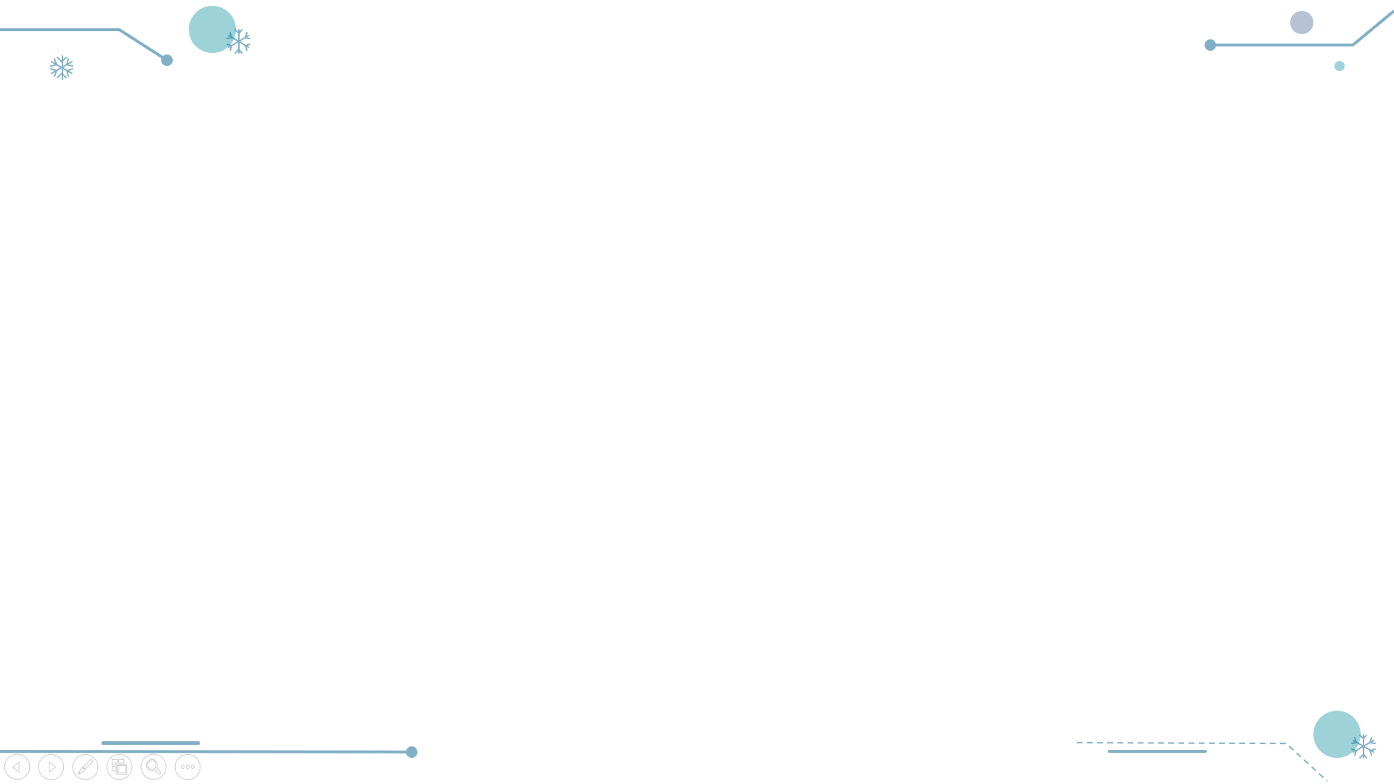
Chào mừng cô giáo và các bạn đến với bài thuyết trình của nhóm 13
Danh sách thành viên
Nguyễn Thị Trang
Nguyễn Văn Tuấn
Phạm Bảo Trung
Đàm Thị Thủy
Lê Anh Tú
Nguyễn Thành Trung
GVHD: Ths. Nguyễn Thị Mỹ Bình

Slide 2
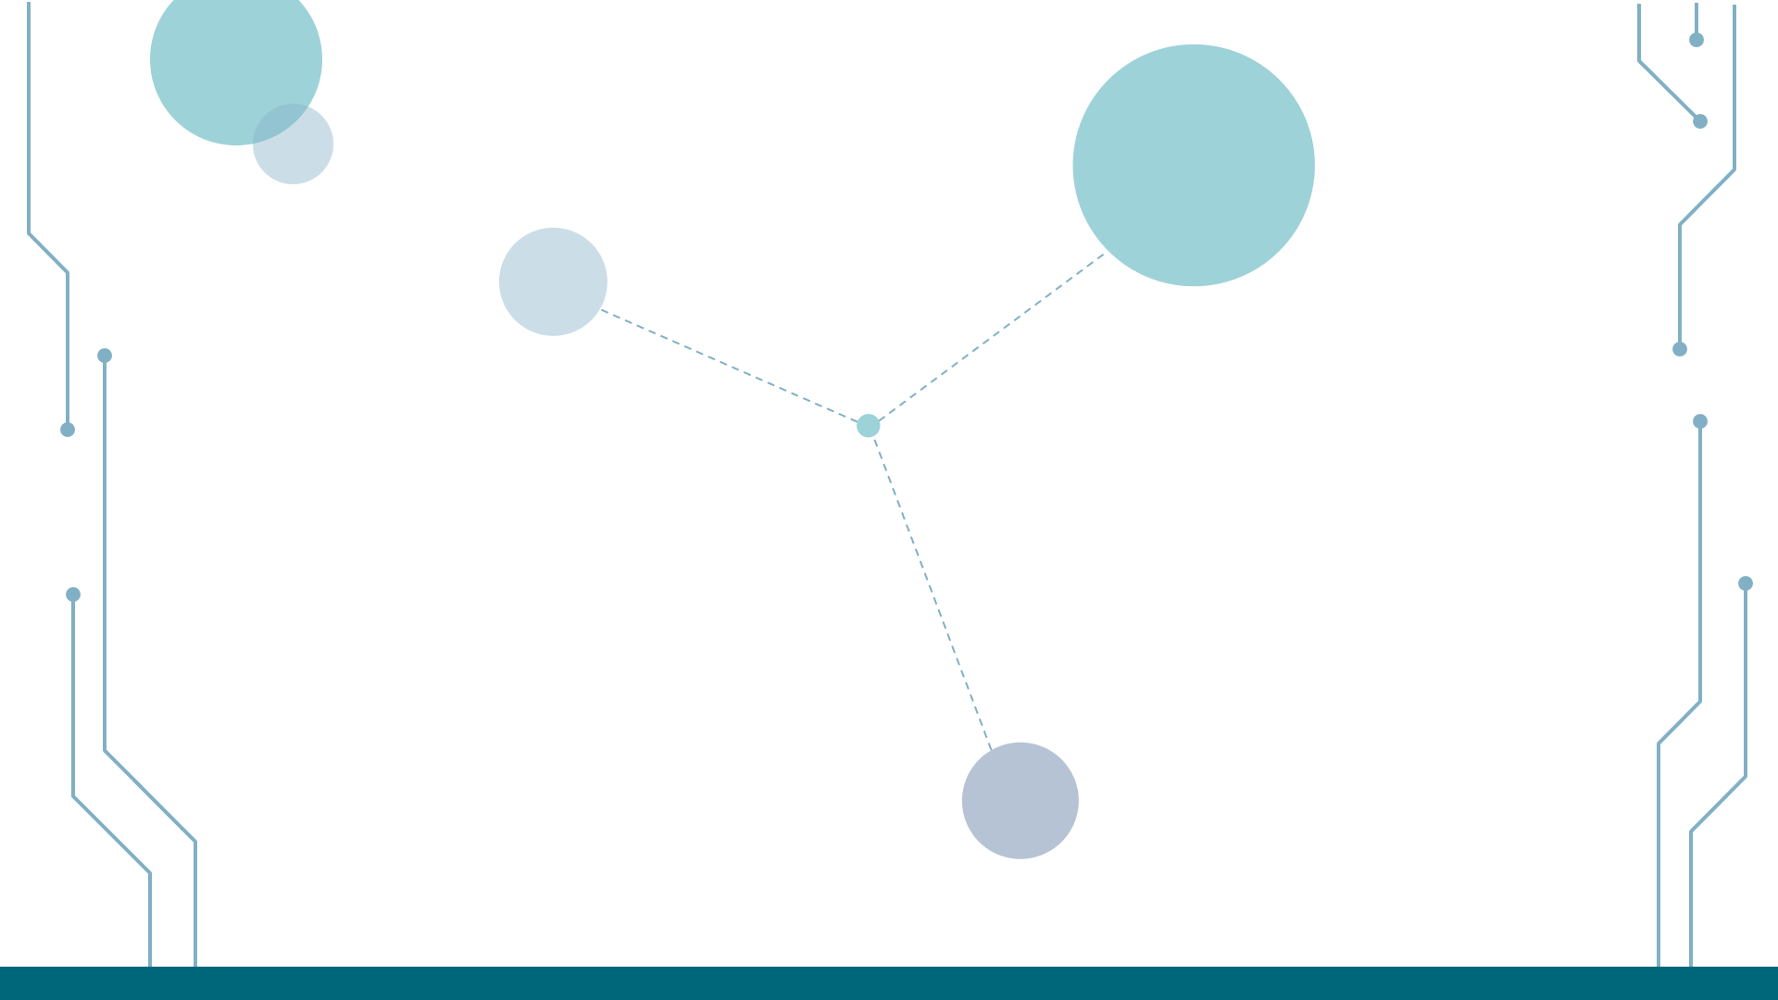





Nhóm 13
Search
Áp dụng các thuật toán để giải bài toán tô màu đồ thị

Slide 3








NỘI DUNG CHÍNH
PHẦN 1
Giới thiệu chung
PHẦN 2
Cơ sở lý thuyết
1
2
PHẦN 3
Cài đặt bài toán
PHẦN 4
Kết luận
2
4

Slide 4

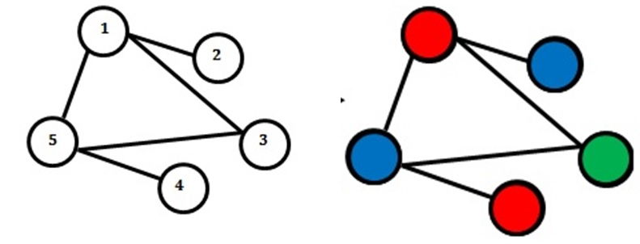

I. Giới thiệu chung
Bài toán tô màu đồ thị là một bài toán quan trọng trong nhiều lĩnh vực, từ khoa học máy tính đến sinh học. Việc áp dụng các thuật toán tô màu đồ thị có thể giúp tìm ra lời giải tối ưu và nhanh chóng cho rất nhiều bài toán ứng dụng, đồng thời đóng góp vào việc phát triển lý thuyết đồ thị.
Đối tượng nghiên cứu: Thuật toán giải bài toán tô màu đồ thị
Công cụ: Dev C
Ngôn ngữ: C++
Mục tiêu: Cải thiện tư duy logic, thuật toán bằng việc sử dụng nhiều thuật toán để giải 1 bài toán.

Slide 5
II. Cơ sở lý thuyết

Slide 6






II. Cơ sở lý thuyết
1. Khái niệm đồ thị
Đồ thị là một cách biểu diễn trực quan của các đối tượng và mối quan hệ giữa chúng, được sử dụng rộng rãi trong nhiều lĩnh vực.
Nó giúp mô hình hóa và phân tích các quan hệ phức tạp giữa các đối tượng, cho phép ta tìm kiếm thông tin và giải quyết các vấn đề phức tạp.
TÌm hiểu về đường đi, chu trình, đồ thị liên thông, đồ thị phẳng.
Các đồ thị vô hướng đồ thị có hướng
Các hình vẽ minh họa hoạt động

Slide 7


III. Cài đặt bài toán
Sử dụng 3 thuật toán:
Thuật toán tham lam - Greedy
Thuật toán thu gọn (hòa nhập) đỉnh - contraction algorithm
Thuật toán tô màu tuần tự

Slide 8
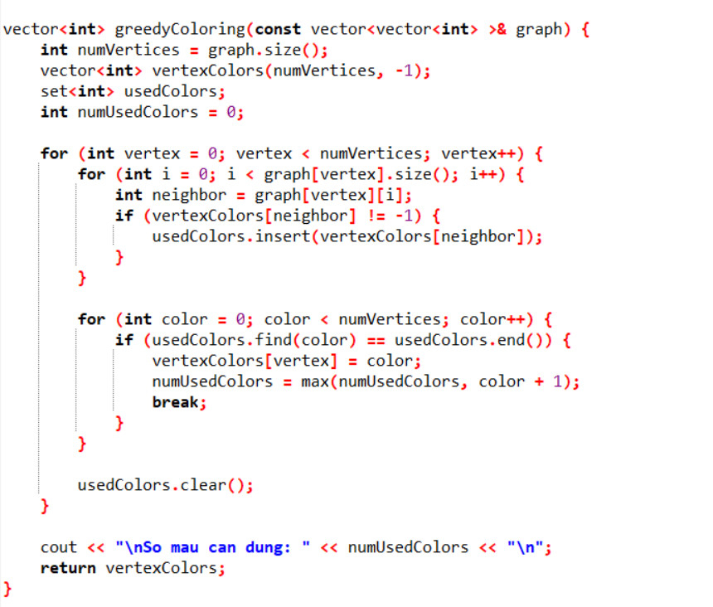
Thuật toán tham lam - Greedy
Ứng dụng nhiều lĩnh vực:
Tối ưu hóa chi phí thời gian....
Điều khiển, quản lý các mạng máy tính.....
Tự động đăng ký phân công việc...
Tối ưu hóa hệ thống lựa chọn và săp xếp
Giải quyết các vấn đề trong các lĩnh vực kỹ thuật.....

Slide 9

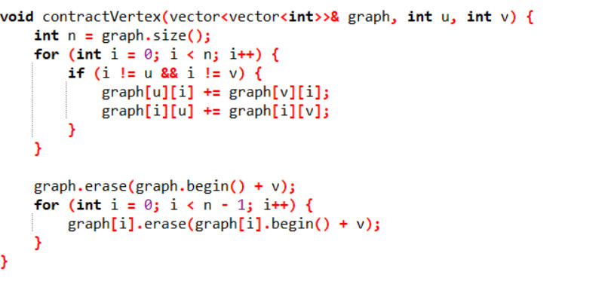
Thuật toán thu gọn (hòa nhập) đỉnh - contraction algorithm
Là một thuật toán được sử dụng trong lý thuyết đồ thị để giảm kích thước của đồ thị bằng cách gộp các đỉnh thành một đỉnh duy nhất. Phương pháp này giúp giảm độ phức tạp tính toán và cải thiện hiệu suất của các thuật toán trên đồ thị.
Được áp dụng khi ta có một đồ thị lớn và muốn giảm số lượng đỉnh trong đồ thị đó

Slide 10
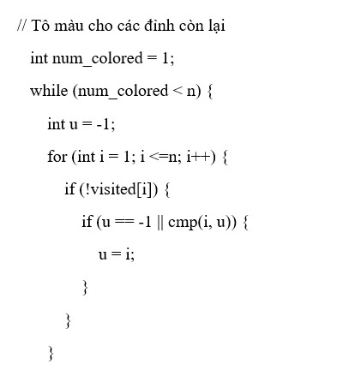
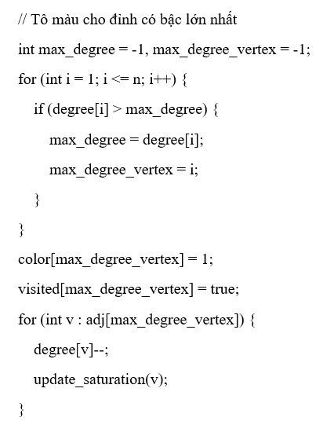
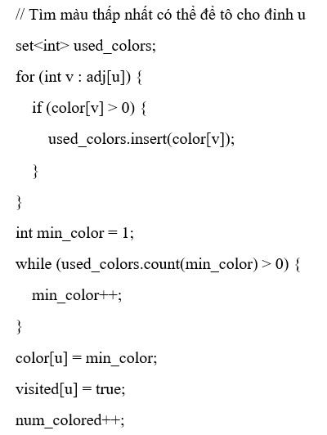
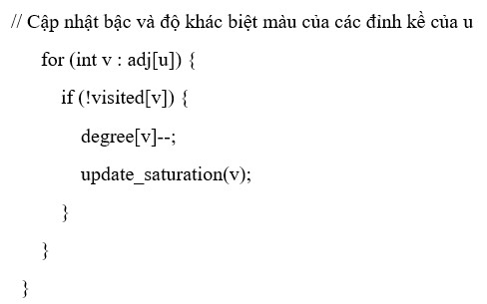
Thuật toán tô màu tuần tự
2. Ưu điểm:
Đơn giản và dễ hiểu.
Cho kết quả tốt trong các trường hợp đồ thị có số đỉnh nhỏ và mật độ cạnh thấp.
Đồ thị có số đỉnh ít --> đem lại kết quả tốt về mặt thời gian và không tốn nhiều tài nguyên tính toán.
3. Nhược điểm:
Không cho kết quả tối ưu trong trường hợp đồ thị có số đỉnh lớn và mật độ cạnh cao.
Tốc độ thực thi giảm đáng kể khi đồ thị có số đỉnh lớn.
Trong một số trường hợp không thể tìm ra phương án tô màu cho đồ thị.
1.Khái niệm:
Thuật toán tô màu tuần tự giải quyết bài toán tô màu đồ thị bằng cách duyệt qua từng đỉnh của đồ thị và tô màu đỉnh đó với một màu chưa được sử dụng trước đó cho bất kỳ đỉnh lân cận nào đã được tô màu. Tuy nhiên, thuật toán này không đảm bảo tìm ra lời giải tối ưu cho bài toán và thường không hiệu quả đối với các đồ thị lớn và phức tạp.

Slide 11
IV. Kết Luận
Một số kết quả trong quá trình nghiên cứu đề tài:
Hệ thống cơ bản được kiến thức lý thuyết đồ thị, tô màu đồ thị và
hiểu sâu hơn về các định nghĩa, định lí, thuật toán, các bài toán tô màu đồ thị.Đưa ra được các thuật toán khác nhau và vận dụng thuật toán đó để giải quyết các bài toán tô màu đồ thị.
Hướng phát triển :
Các phương pháp sử dụng các thuật toán này có thể được mở rộng cho các bài toán tô màu đồ thị có nhiều ràng buộc hơn. Các thuật toán này nên được được cài đặt và phát triển thành một phần mềm để có thể sử dụng thuận tiện trong thực tế.

Slide 12


Cảm ơn cô và các bạn đã chú ý lắng nghe bài thuyết trình của nhóm 13

